Slide 1
Welkom havo 3.

Slide 2
Agenda:
Terugblik vorige les
Verschuiving van vraag en aanbodlijn.
Rekenen met procenten.

Slide 4
Wat hebben we gezien:
We hebben vorige les gezien dat wij als consumenten zo’n laag mogelijke prijs willen.
We hebben ook gezien dat wanneer we producten aanbieden, we zo’n hoog mogelijke prijs willen.
De prijs waar zowel de vragers als aanbieders tevreden mee zijn, de evenwichtsprijs.
Is de prijs hoger dan de evenwichtsprijs, dan zal er meer aanbod dan vraag zijn, dat noemen we een aanbodsoverschot. Hierdoor zal de prijs weer dalen.
Is de prijs lager dan de evenwichtsprijs, dan zal er meer vraag dan aanbod zijn, dat noemen we een vraagoverschot. Hierdoor zal de prijs weer stijgen.

Slide 5
Lees paragraaf verschuiving van vraag en aanbod lijn.
5
4
3
1
2
Hiervoor 5 minuten de tijd.
De eerste 3 minuten lees/werk je zelfstandig.
Daarna mag je overleggen.
Je hoeft nog geen sommen nog te maken.

Slide 6
Wat hebben we gezien.
Wanneer er voor dezelfde prijs meer of minder producten aangeboden worden veranderd de aanbodlijn.
Er is winst op de markt, dus meer mensen willen op deze markt meedoen.
Wanneer er voor dezelfde prijs meer of minder producten gevraagd worden veranderd de vraaglijn.
Bijvoorbeeld meer of minder inkomen.
Bij een prijsverandering veranderd zowel de aanbod als vraaglijn niet!

Slide 7
Maak vraag 1 en 2 (bladzijde 19)
5
4
3
1
2
Hiervoor 5 minuten de tijd.
De eerste 3 minuten lees/werk je zelfstandig.
Eerder klaar? Lees bron 5 en 6.

Slide 8
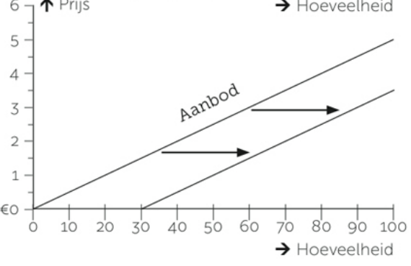

Slide 9
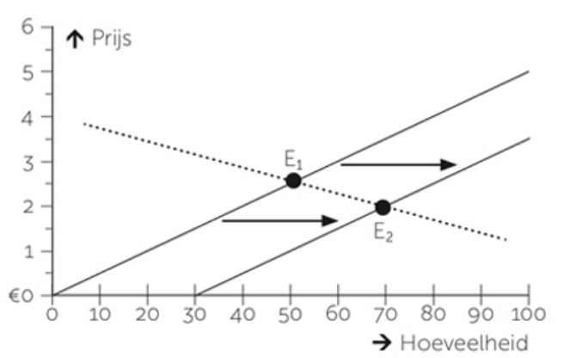

Slide 12
Maak vraag 3 en 4
5
4
3
1
2
Hiervoor 5 minuten de tijd.
De eerste 3 minuten lees/werk je zelfstandig.
Eerder klaar? Lees paragraaf Rekenen met procenten.
4C Mag je overslaan

Slide 16
In Amerika zijn meer dan 5 miljoen werklozen terwijl in Nederland dit rond de 200.0000 ligt. Kunnen we nu concluderen dat het in Nederland beter gaat met de economie?
Nee, want in Amerika wonen veel meer mensen.
Mijn uurloon is gestegen met 1 euro per uur, is dat veel?
Wederom lastig te zeggen, als ik eerste 3 euro verdiende en nu 4 per is dat veel, verdiende je eerst 100 euro nu 101 per uur zal je het nauwelijks merken.
Daarom gebruiken we percentages: dat geeft een beter beeld waardoor we dingen kunnen vergelijken.

Slide 17
Lees paragraaf rekenen met procenten.
5
4
3
1
2
Hiervoor 5 minuten de tijd.
De eerste 3 minuten lees/werk je zelfstandig.
Daarna mag je overleggen.
Je hoeft nog geen sommen nog te maken.

Slide 18
Wat hebben we gezien?
Deel / geheel * 100%
= als we willen weten hoeveel procent iets is van een totaal bvb hoeveel mensen zijn er werkloos van de totale bevolking
(nieuw – oud) / oud * 100%
gebruiken we als we willen weten of iets is gedaald of gestegen. Bijvoorbeeld is de werkloosheid gedaald of gestegen de afgelopen jaren.

Slide 19
Maak vraag 1 en 2 (bladzijde 24)
5
4
3
1
2
Hiervoor 5 minuten de tijd.
De eerste 3 minuten lees/werk je zelfstandig.
Eerder klaar?
Verder werken.

Slide 21
Het huiswerk is vraag 3 en 4.

